Slide 1
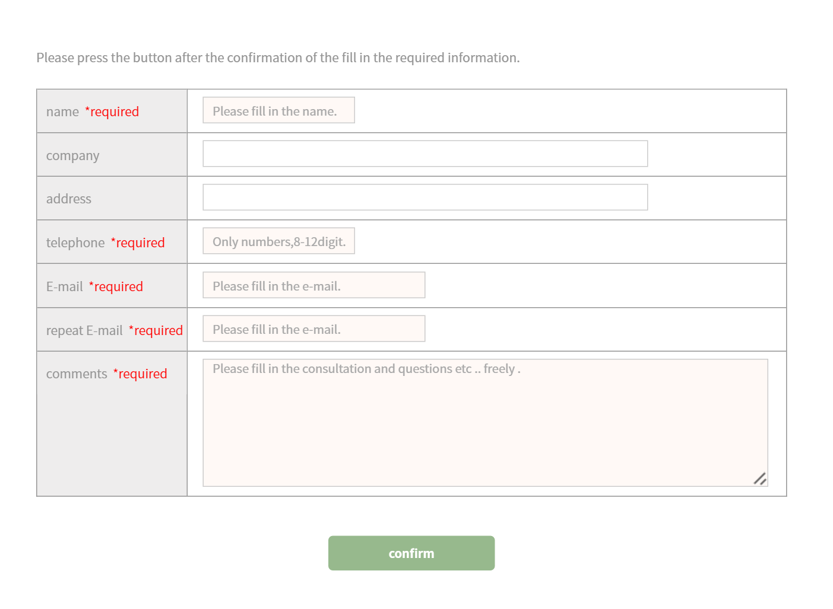
■お問い合わせ 英語PC
お問い合わせフォームは実際の
スクリーンショットを載せております。
＞お問い合わせ
ロゴ
SERVICES ｜PRICE LIST｜ABOUT US｜CONTACT JAPANESE 電話番号
SERVICES ｜PRICE LIST｜ABOUT US｜CONTACT
プライバシーポリシー copyright
お客様専用ページ

